Slide 1
校园艺术节——分数的意义和性质
第3课时
WWW.PPT818.COM

Slide 2
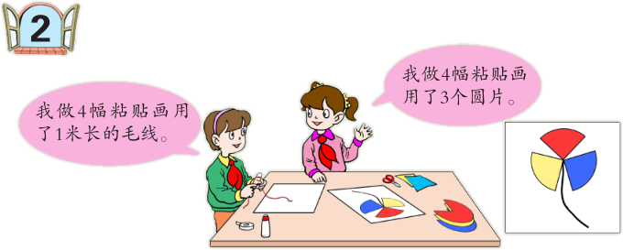
情境导入
平均每幅画用多少米毛线？
平均每幅画用了多少个圆片？
你能提出什么问题？

Slide 3
$$3÷4=$$
$$\frac{3}{4}$$
我画图……
1÷4＝
把假分数化为带分数，可以这样计算：
$$\frac{1}{4}$$
它们的关系可以表示为：
$$被除数÷除数= \frac{被除数}{除数}$$
$$\frac{1}{4}$$
例题讲解
平均每幅画用多少米毛线？
平均每幅画用了多少个圆片？
米
通过画图知道，把3个圆片平均分
成4份，每份是 $\frac{3}{4}$ 个。
$$3÷4= \frac{3}{4}$$
想一想，分数与除法之间有什么关系？
根据分数和除法的关系，
$$\frac{9}{4}=9÷4=2⋯⋯1$$
$$\frac{9}{4}=9÷4=2\frac{1}{4}$$
$$1$$
米
把 1 米长的毛线平均分成 4 份，每份是 $\frac{1}{4}$ 米。
$$\frac{9}{4}$$
$$2\frac{1}{4}$$

Slide 4
分数与除法之间的关系： $$被除数÷除数= \frac{被除数}{除数}$$
把假分数化为带分数，可以这样计算：
$$\frac{9}{4}=9÷4=2 \frac{1}{4}$$
小○结

Slide 5
例1 一根绳子长 5 米，把它对折三次后，每段长多少米？
培优例题
规范解答：
把一根绳子对折三次，每段的长度变为原来的 $\frac{1}{8}$，相当于把绳子分成 8 份，取一份。此题中的绳子长 5 米，根据分数与除法的关系可以知道，每段长 $\frac{5}{8}$米。

Slide 6
培优例题
例2 手工课上，第一小组折了 21 只千纸鹤，第二小组折了 31 只千纸鹤。第二小组比第一小组多折的占千纸鹤总只数的几分之几？
规范解答：
根据题目可以知道：第二小组比第一小组多折了 10 个。
根据分数与除法的关系可以得到第二小组比第一小组多折的占千纸鹤总只数的 10÷21 = $\frac{10}{21}$。

Slide 7
随堂小测

Slide 8
随堂小测
1. 用分数表示下面各式的商。
29÷100 =
22÷23 =
12÷17 =
8÷31=
41÷50=
39÷55=
$$\frac{29}{100}$$
$$\frac{8}{31}$$
$$\frac{22}{23}$$
$$\frac{41}{50}$$
$$\frac{12}{17}$$
$$\frac{39}{55}$$

Slide 9
随堂小测
2. （1）乐乐每天的睡眠时间是 9 小时，他一天的睡 眠时间占全天的（ ）。 （2）一本故事书有 87 页，芳芳看了 45 页，没有看这本书的（ ）。
$$\frac{9}{24}$$
$$\frac{42}{87}$$

Slide 10
随堂小测
3. 一根木条锯成 5 段用 5 分钟，锯下 1 段要用多少分钟？
规范解答：
把一根木条锯成 5 段需要锯 4 次也就是锯 4 次木头需要 5 分钟。
根据分数与除法的关系可以得到：锯下 1 段要用 4÷5 = $\frac{4}{5}$分钟。

Slide 11
课后作业
对应的本节课后练习题
绿卡图书——走向成功的通行证

